Slide 1


牡丹江师范学院
鱼腥草提取液体外抑菌作用研究
生物技术2004班 学号：2020032177
答辩人：宋家兴
指导老师：弥春霞

Slide 2
1 研究目的
抗生素存在滥用现象，导致细菌耐药性问题出现。耐药性已经成为全世界重大卫生难题。
有研究表明中草药中含有许多抑菌成分。
为解决细菌性疾病耐药性问题，利用中草药代替抗生素进行细菌性疾病的治疗是否可行？

Slide 3
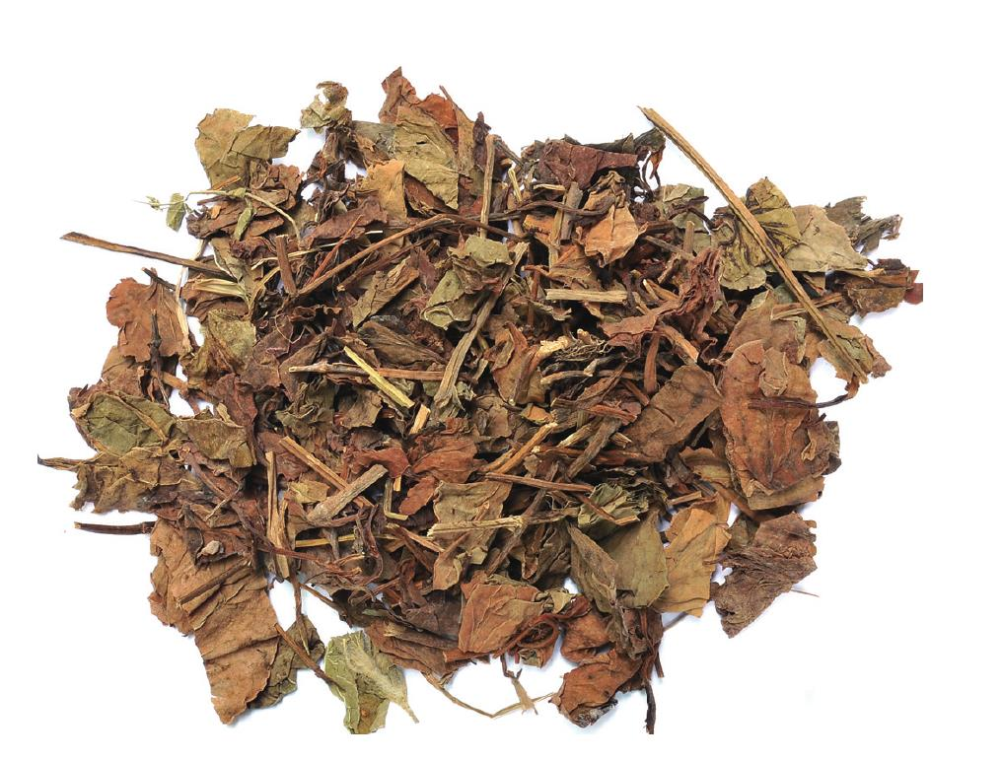
2 实验方法
以鱼腥草为研究对象，研究鱼腥草提取液对细菌生长的影响
滤纸片法
在涂满菌液的平板中放入蘸满药液的滤纸片，培养24h，测定抑菌圈直径。
MIC
在96孔板中用不同生药浓度的提取液对细菌进行液体培养，找出澄清的液体，生药浓度最低的为最低抑菌浓度（MIC）。
MBC
将澄清液体划在平板中培养，菌落数<3的平板中的最低的生药浓度即最低杀菌浓度（MBC）

Slide 4
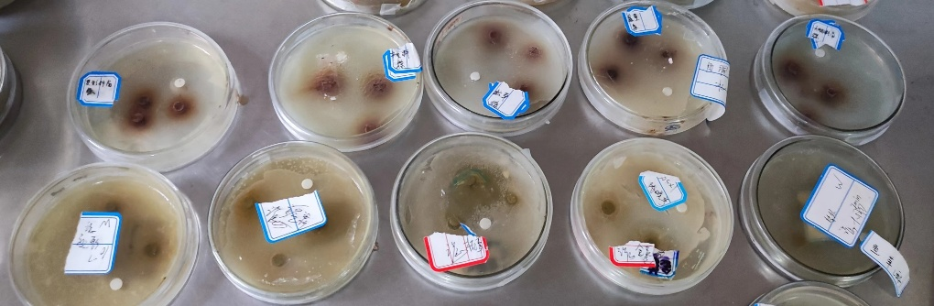
3 实验结果与分析
滤纸片法
抑菌圈 直径 | 大肠杆菌 | 金黄色葡萄球菌 | 枯草芽孢杆菌 | 产气杆菌 | 普通变形杆菌 | mm
水提液 | 10 | 9 | 8 | - | -
醇提液 | 13 | 11 | 10 | - | -

Slide 5
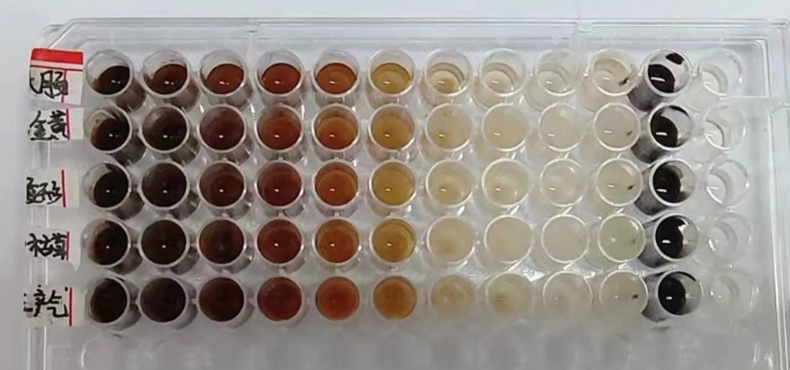
3 实验结果与分析
MIC与MBC
 |  | 大肠杆菌 | 金黄色葡萄球菌 | 枯草芽孢杆菌 | 产气杆菌 | 普通变形杆菌 | mg/mL
水提液 | MIC | 125 | 250 | 250 | - | -
 | MBC | 125 | 250 | 250 | - | -
醇提液 | MIC | 62.5 | 125 | 125 | - | -
 | MBC | 62.5 | 125 | 125 | - | -

Slide 6
4 结论
鱼腥草对大肠杆菌、金黄色葡萄球菌、枯草芽孢杆菌有抑菌效果
对普通变形杆菌、产气杆菌没有观察到抑菌效果
大肠杆菌 > 金黄色葡萄球菌 > 枯草芽孢杆菌
醇提 > 水提
为细菌性疾病的治疗方法的创新提供参考。

Slide 7
感谢各位老师
请各位老师多多批评指正

